Slide 1
生產與作業管理期末報告 鼎泰豐的服務流程
第七組組員：
M014011004 程瑩如
M014011029 傅怡亭
M014011052 何美玲
M014012034 簡榮樟
M014012035 謝宗佑
M014012040 楊穎鈞

Slide 2
AGENDA
公司簡介
服務流程設計
鼎泰豐店內環境與動線設計
結論

Slide 3
公司簡介

Slide 4
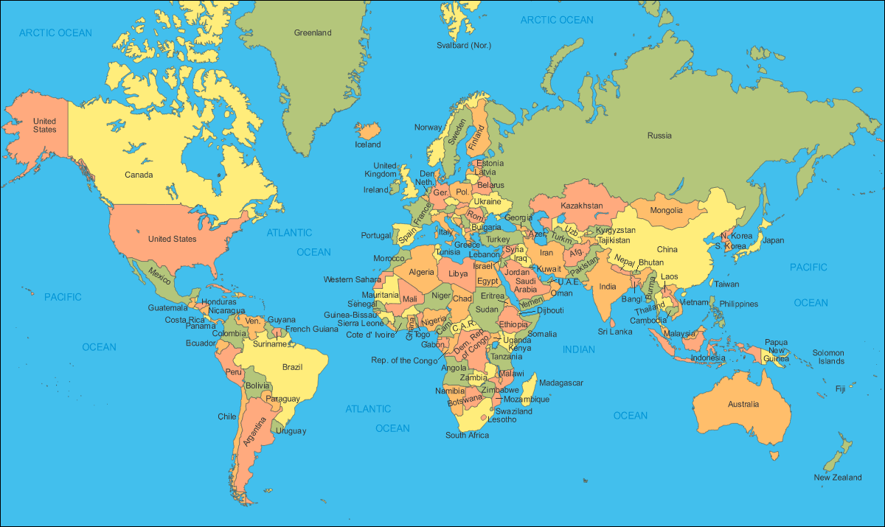
簡介
10國70家店
Since 1972,台灣
創辦人：楊秉彝
小籠包專賣店
1993年被TIME評為“世界十大美食餐廳之一”
一年賣出一億個小籠包
60億營收
美國
韓國
中國
日本
泰國
台灣
馬來西亞
台北信義店榮獲The Miele Guide
2010&2011年 亞洲最佳餐廳評鑒
香港新港店、怡和店分別榮獲米其林一星評鑒
印尼
新加坡
澳洲
Notes:
一年賣出一億個小籠包
60億營收餐飲王國

Slide 5
始創歷程
恒泰豐油行
鼎泰豐油行
鼎泰豐小籠包店

Slide 6
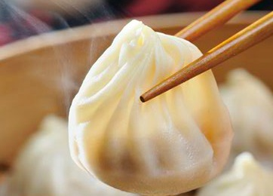
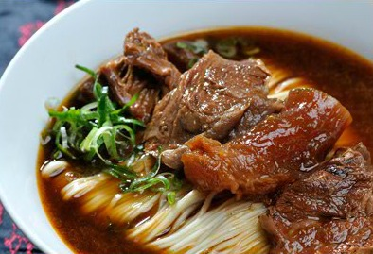
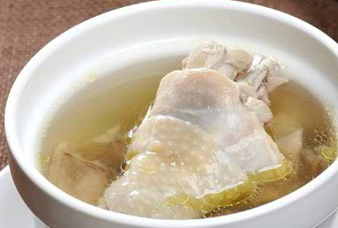
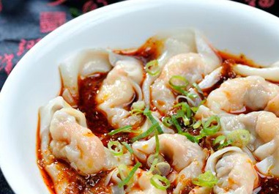
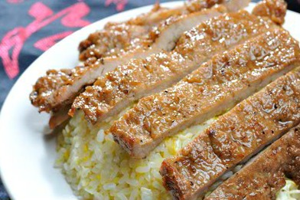
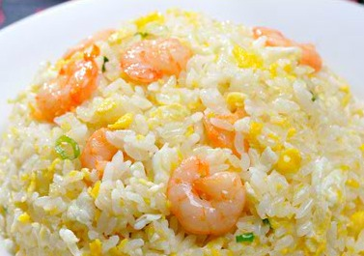
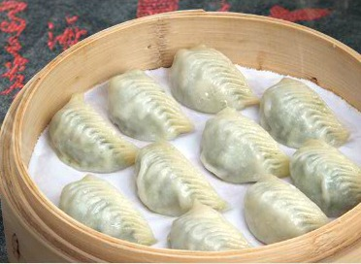
產品
中華傳統風味小吃
Notes:
小籠包、原盅雞湯、排骨蛋炒飯、菜肉蒸餃、蝦仁蛋炒飯、紅油抄手、紅燒牛肉麵

Slide 7
服務信念
細節是最完美的服務
不創造一日的業績
品質是生命
品牌是責任

Slide 8
服務流程設計

Slide 9
服務藍圖
到達
離開
互動線
進餐
F
前台
點餐
服務
結帳
可見線
F
F
廚房
烹調
帳單
後台
支援線
準備

Slide 10
E化成功之道
POS系統
服務生：
菜單→電腦→目前可供應品項→預定上菜時間
廚師：
螢幕顯示品項及數量→調整目前需要蒸的品項→
廚師完成一批後輸入數量→
前台電腦顯示供應量及客戶優先順序
5分鐘上菜標準

Slide 11
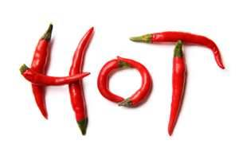
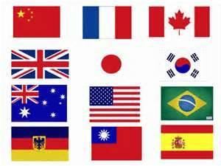
客製化
口味：預設12種口味
國籍：國情不同，出菜順序
調整

Slide 12
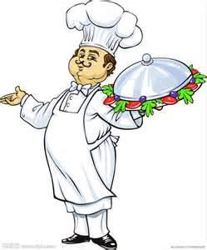
延遲
電腦：紅色警戒
廚師：立即處理

Slide 13
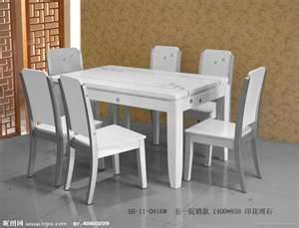
E化成效
系統計算
(1) 貢獻度
(2) 翻桌率：
平日7-8翻假日12-13翻
(3)縮短顧客等待時間：
30-40分降低至10-20分

Slide 14
未來
前台方面：PDA無線點菜
後端方面：資料庫的建置、各據點連接
等基礎架構建置

Slide 15
鼎泰豐店內環境與動線設計

Slide 16
鼎泰豐店內動線

Slide 17
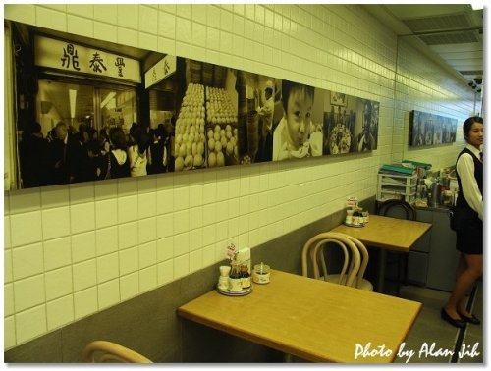
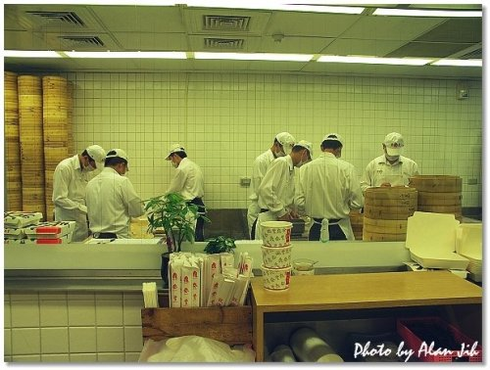
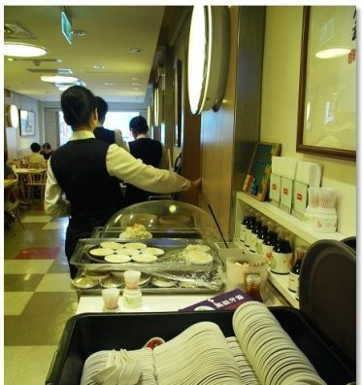

Slide 18
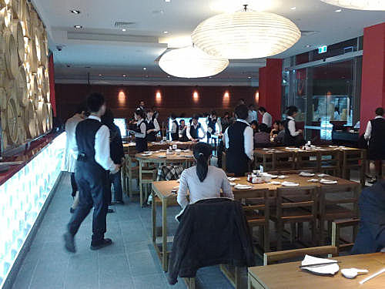
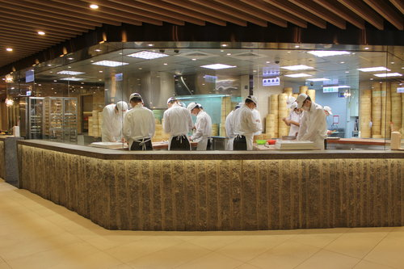
101店
雪梨店

Slide 19
實體環境的重要性
Bitner 於1992年發表了服務場景模式(servicescapes model) 被公認是最完整，也是最常被學術界引用。
採SOR模式(SOR model)
實體
環境
有機體
Organism
刺激
Stimulus
員工顧客
內在反應
員工顧客
外在行為
反應
Response

Slide 20
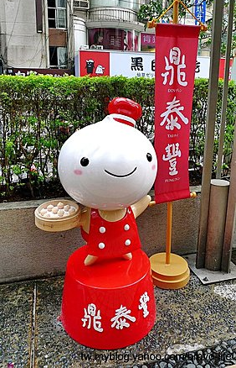
餐廳內部設計的基本原則
一、門面的設計應明顯
二、有效的空間利用與規劃
三、良好的動線安排
四、縮短餐廳與廚房的距離
五、注意衛生與安全設施

Slide 21
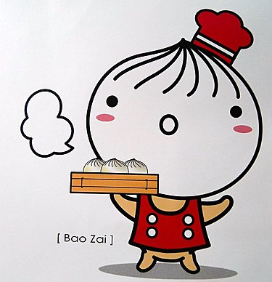
餐區的規劃
在規劃流程時，顧客的安全是最重要的
流程要設計清楚，不要有太多交叉的路線
桌子間通常以每1.4平方公尺坐一個人
桌子排放成一線或過於整齊，會給人一種像軍隊餐廳的感覺
不同形狀、大小的桌子應混合搭配以
創造出一種視覺上的和諧感

Slide 22
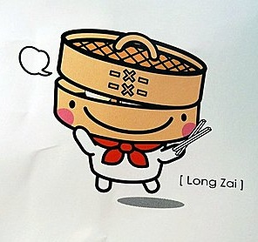
餐區的規劃
桌子形狀、大小及位置，搭配的椅子
複合式地板、台階、挑高的用餐區
照明的類型和強度
食物備餐區的安排
注意視線，阻隔任何不希望讓顧客見到的
阻絕令人不悅的噪音

Slide 23
餐廳營運模擬軟體
餐廳動線規畫模擬
高雄餐旅學校「餐飲營運長」

Slide 24
結論

Slide 25
鼎泰豐的經營之道
品質與品牌
製作和服務流程的標準化
顧客為先的客制化
一流的餐飲企業

